Slide 1




Afstuderen
WAT NU?

Slide 2
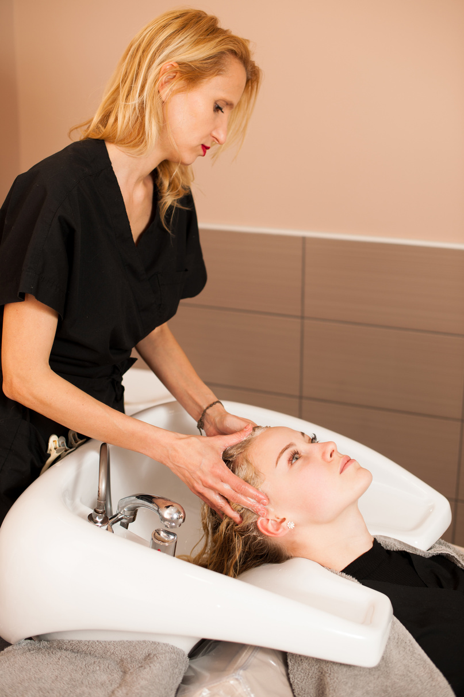
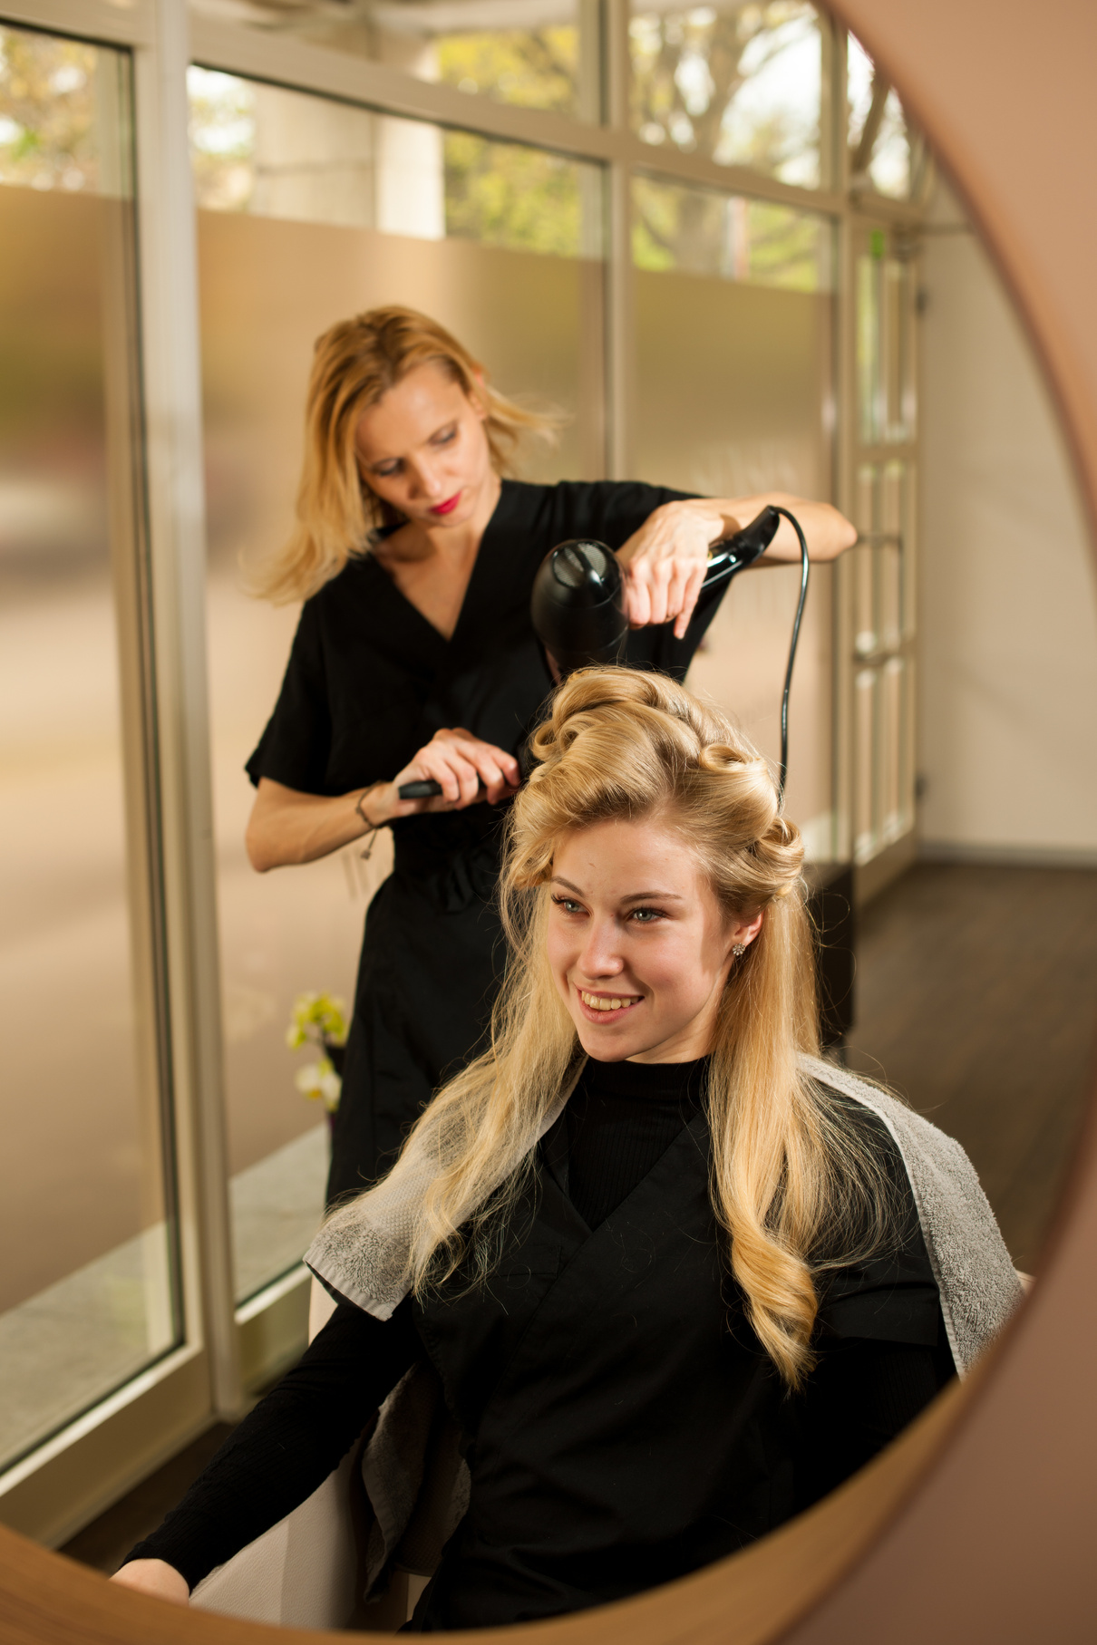

WERKEN ALS WERKNEMER
  De werknemer verbindt zich er toe arbeid te verrichten “onder het gezag van de werkgever”
  De werkgever is gehouden een loon te betalen
  De werknemer moet zelf geen extra betalingen doen om te werken of materiaal te kopen of lokalen te huren etc.
  Recht op sociale zekerheid

Slide 3

CONTRACTEN
  Contract onbepaalde duur
  Contract bepaalde duur
  Vervangingscontract
  Interim contract
  Voltijds of deeltijdse tewerkstelling
  Opleidingscontracten
opgelet ! oneigenlijke opleidingscontracten
Know the Rules

Slide 4

ARBEIDSOVEREENKOMST
  Partijen
  Plaats tewerkstelling
  arbeidsduur
  arbeider/bediende
  specifieke afspraken

Slide 5
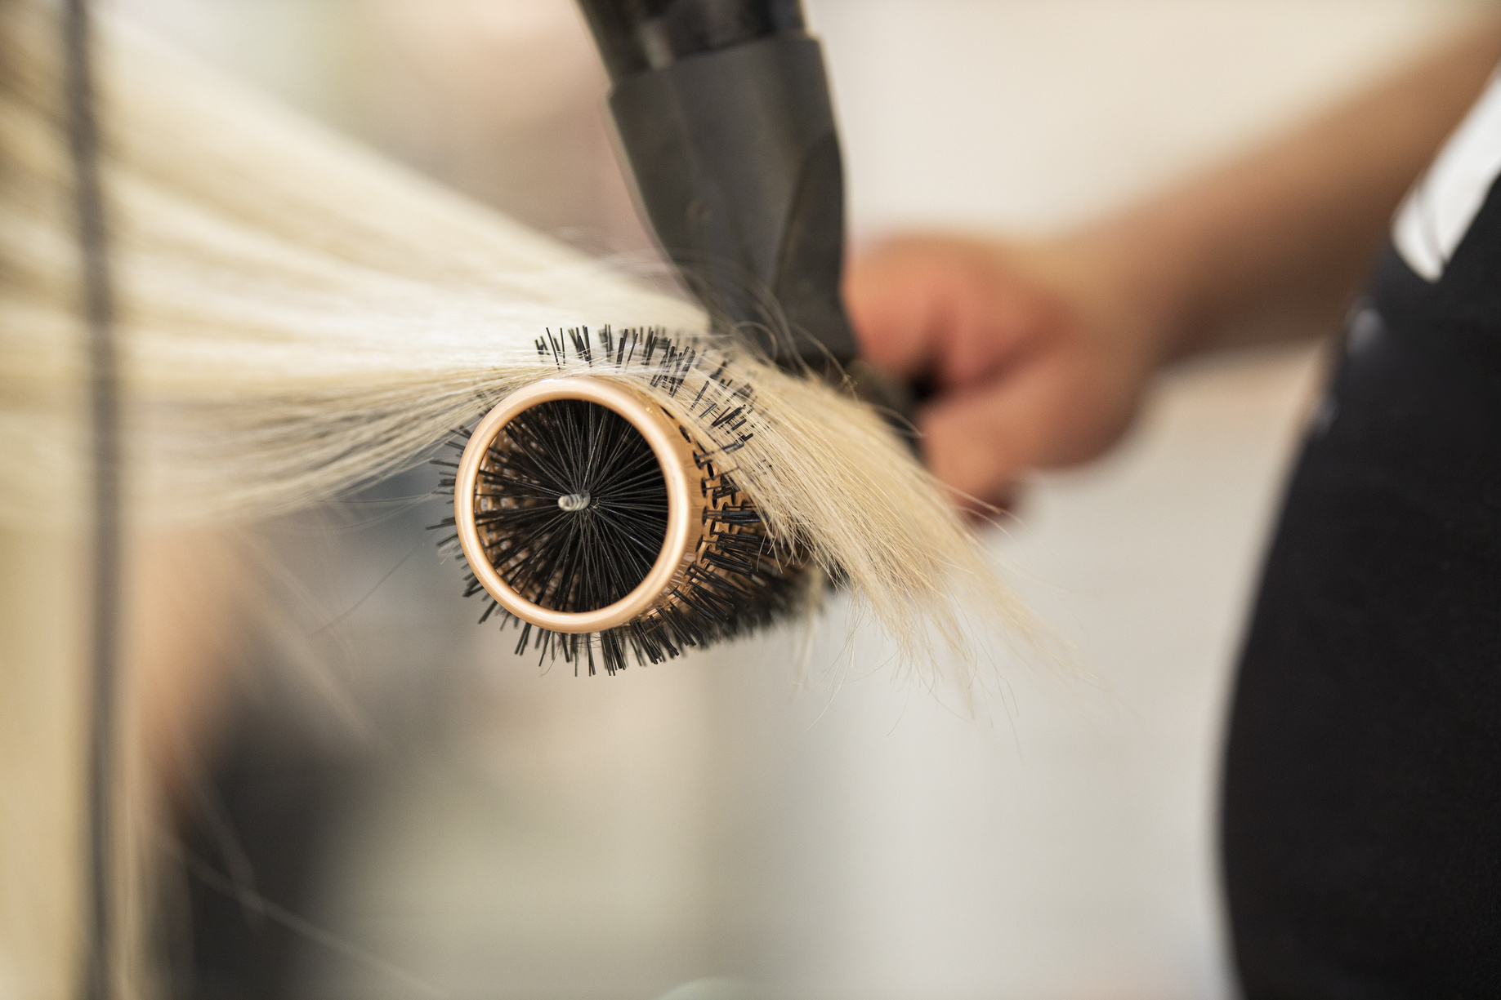
ARBEIDSREGLEMENT
  Afspraken tussen partijen
  Uurregeling
  Wat bij ziekte?
  Moment betaling loon
  Afwezigheden
  Ontslag
  Opleidingsbeding en scholingsbeding
  ...
Know the Rules

Slide 6

DOOR DE WERKGEVER
TE VOORZIEN
  Loon (vaste momenten)
  Verplaatsingskosten
  Materiaal/kledij
  Betaalde feestdagen
  Klein verlet/familiaal verlof
  Anciëniteitsdagen

Slide 7
Categorie | Omschrijving | Vanaf 01/12/2025
1 | Ingroeibaan | € 12,8934 per uur
2 | Met diploma / taken onder toezicht | € 16,3676 per uur
3 | Taken autonoom / +5 jaar in de sector | € 18,3540 per uur
4 | Operationeel leidinggevende functie | € 20,2765 per uur
5 | Functioneel leidinggevende functie | € 3.550,63 per maand € 3.905,70 per maand € 4.260,76 per maand
vanaf 10 jaar anciënniteit (+10%)
vanaf 20 jaar anciënniteit (+20%)

Slide 8




AAN TE VRAGEN
Vakantiegeld
  Werkgever of vakantiekas
  Automatisch
Ziektevergoeding
  Mutualiteit
Werkloosheid
  Vakbond of hulpkas
Pensioenrechten
  Automatisch

Slide 9





VERGOEDINGEN FBZ - PC314
Eindejaarspremie
  9,5% jaarloon
Syndicale premie
  €145/jaar
Vormingspremie
  €75/dag
Vergoedingen
  Werkloosheid (5€/dag)
  Ziekte/zwangerschap (15€/dag – 5€/dag)
  Kinderopvang (10€/dag)
Dermatoloog
Osteopaat
  2 x €40/jaar

Slide 10










VÉÉL SUCCES!

